Slide 1

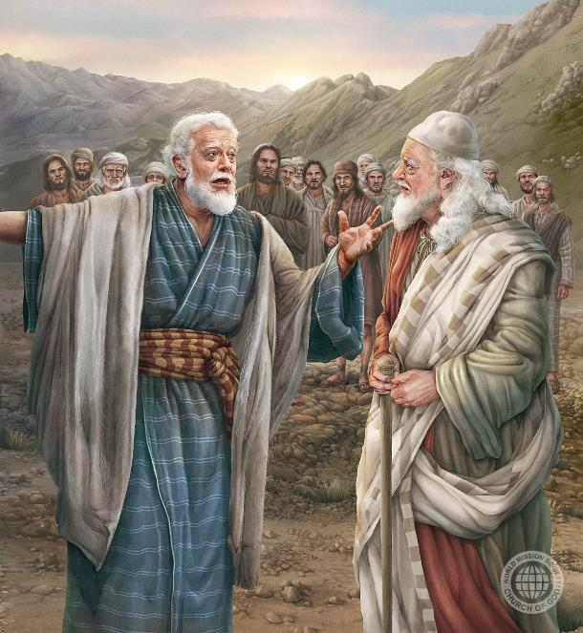
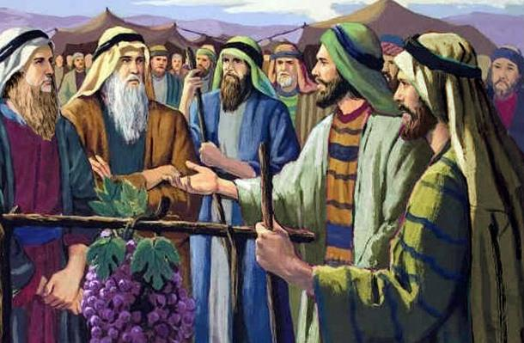
GURGUDDOOTA AMANTII: IYYAASUU FI KAALEB
Barnoota 8ffaa Sadaasa 22, 2025

Slide 2
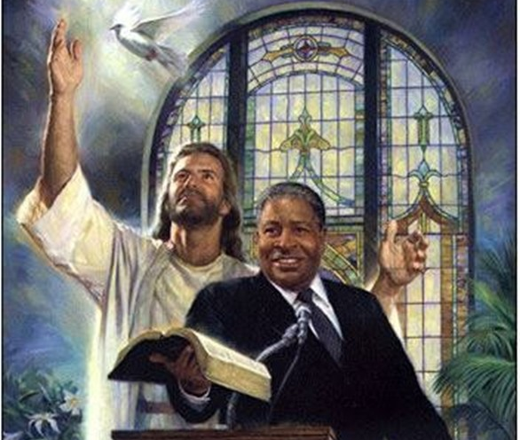
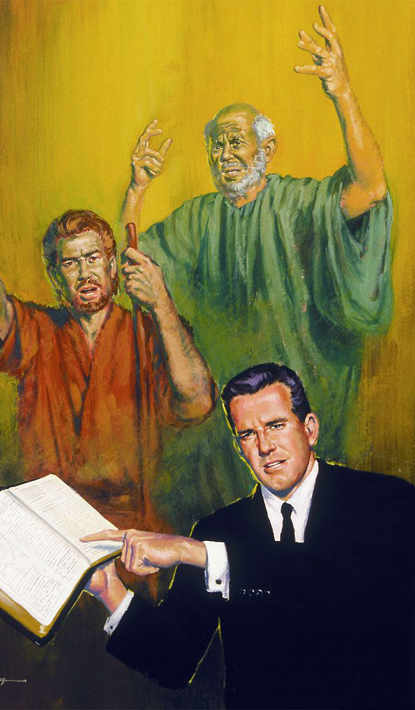
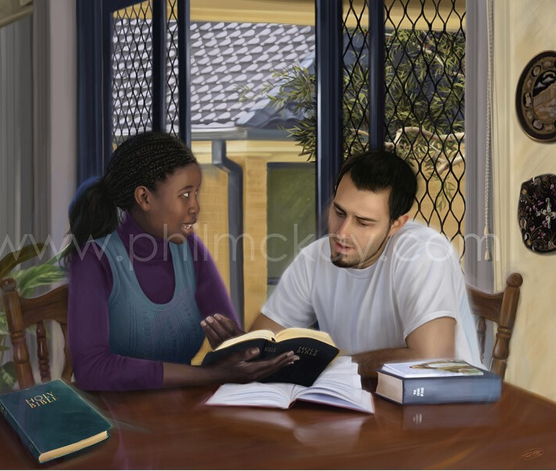
“Hooggantoota keessan warra dubbii Waaqaa isinitti himanii turan sana yaadadhaa. Waan jireenya isaanii irraa argames ilaalaa; amantii isaanii duukaa bu’aa.”
(Ibroot. 13:7)

Slide 3


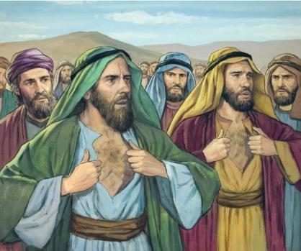




Namoota kana kudhanan beektuu: Shaamu’aa, Shaafaat, Igaal, Paaltii, Gaadi’el, Gaddi, Ami’el, Seetur, Naahbii and Ge’u’el?
“Maqaan” isaa humna Waaqayyoo mamuu isaatiin beekame, kanaanis ofii isaatii fi guutummaa dhalootaa irratti du’a fide. (Lakk. 14:36-37).
Garuu, tarii namoota kana lamaan immoo dhageessaniittu taa’a: Iyyaasuu fi Kaalebiin. Jabaatanii dhaabatan, waadaa Waaqayyoo amanan, yeroo isaan raawwataman iluufis jiraatan (Lakk. 14:38).
Akkamitti amantii isaanii akkeessinee guutuu guutummaatti akka Waaqayyo waan hin danda’amne godhu akka isaaniitti amanna?
Amantii Kaaleb:
Waan hin dandaa’amne dandeessisuu.
Amantii hojiidhaan.
Xomboricha dabarsuu.
Amantii Iyyaasuu.
Akka itti amantii argatan.

Slide 4

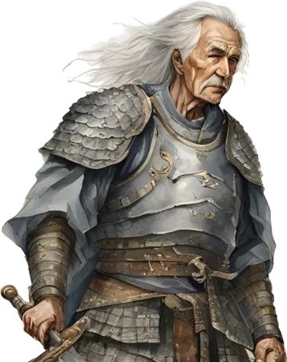
AMANTII KAALEB

Slide 5

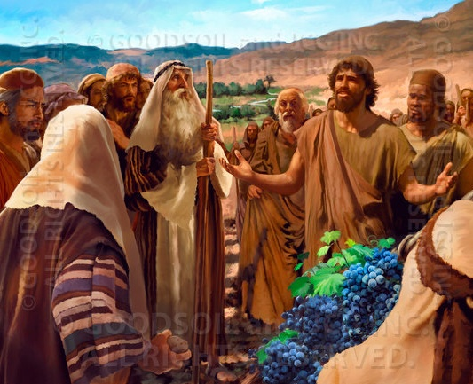
WAAN HIN DANDAA’AMNE DANDEESSISUU
“Obboloonni koo warri na wajjin achi dhaqan garuu akka onneen sabaa sodaadhaan baqxu godhan. Ta’us ani garaa koo guutuudhaan Waaqayyo Waaqa koo duukaan bu’e” (Iyyaas. 14:8)
Maqaan “Kaaleb” jedhu “saree” jechuu dha. Akkuma jireenya isaa irraa mul’atu, sababa amanamummaa isaa isa hin sochoonee, maqaa sana akka jecha gaddeebiitti hin fudhanne. Bakka warri kaan hin amanamnetti inni amanamaa ture. Yeroo warri kaan sodaa irraa kan ka’e duuba deebi’an inni Waaqayyoof amanamee hafe.
Yeroo gaaddonni kudhan magaalota qabachuun hin danda’amne argan, gurguddoota mo’uun hin danda’amne argan, Kaaleb, magaalota qabachuun danda’amuu fi gurguddoota “akka buddeeniitti” nyaachuun danda’amu arge (Lakk. 13:28-33; 14:6-9).
Iyyaasuu (quxisuu isaa kan ta’ee) wajjin, yooma sabni dhagaan isa rukutuu barbaadan illee yaada isaa irraa hin mittiqne (Lakk. 14:10).
Fakkeenyi isaa, akka nuy Waaqa waan hin danda’amne dandeessisu amannuuf nu jajjabeessa.

Slide 6

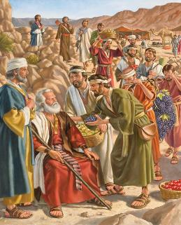
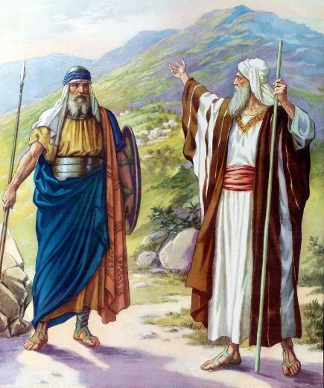

AMANTII HOJIIDHAAN
“Egaa amma biyya gaaraa kan Waaqayyo gaafa sana waadaa naa gale kana naa kenni. Ati mataan kee iyyuu akka Anaaqonni achi keessa jiraatan, akka magaalaawwan isaanii gurguddaa taa’anii fi dallaa jabaan marfaman gaafas dhageesseerta; yoo Waaqayyo na gargaare garuu ani akkuma Waaqayyo jedhe sanatti ari’ee isaan baasa.” (Iyya. 14:12)
Akka Kaaleb jedhutti, yeroo Museen ana ergetti, “gabaasa waan mirkaneeffadhe sanaa nan fideef” (Iyya. 14:7), “garaa koo guutuunis Waaqayyoon Waaqakoo amanadhe” (Iyya. 14:8). Sababa amanamummaa isaatii, yeroo basaasuuf deeman lafa miilli isaa ejjete akka dhaalu waadaan seenameef (Iyya. 14:9).
Kaaleb yeroo akka basaastuutti ergame nama waggaa 40 ti. Laficha qabatanii waggaa 5 booda ammoo jaarsa waggaa 85 ti (Iyya. 14:10). Qaamni isaa fi sammuun isaa amma illee akkuma sana, yaadni isaas akkuma duraati (Iyya. 14:11).
Amma yeroo itti waadaa isaaf seename gaafatanii fi dubbiin isaa akkasumaan akka hin turre itti mirkaneessu ture. Gargaarsa Waaqayyootiin, gurguddoota liqimsee magaalota isaanii qabachuuf adeema (Iyya. 14:12-14).

Slide 7

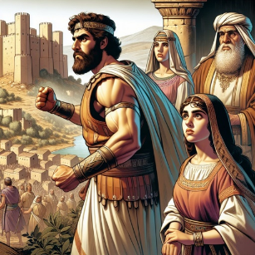
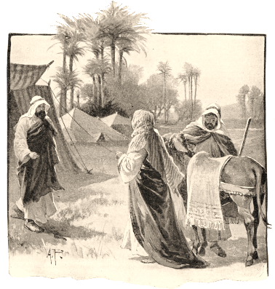
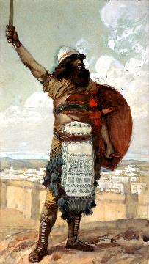
XOMBORICHA DABARSUU
Kaalebis, “Ani nama Kiriyaati Seefer lolee qabatutti intala koo Aaksaa nan heerumsiisa” (Iyyaasuu 15:16)
Yeroo gartokkoo laficha isa seeraan kan isaa ta’e qabate, Kaaleb duudhaa hambisee darbu yaade. Warri isa duubaan dhufan akkuma inni Waaqayyoon amanatetti ni amanatuu?
Waaqayyo akka amanamuu danda’u mirkaneesseera, xomboricha itti dabarsuu waan barbaadeef, amma nama amantii walfakkaataa qabu barbaade.
Sababa kanaa, nama Kiriyaat Seefer ishee dur Debiir jedhamtee waamamtu lolee qabateef intala isaa akka itti heerumsiisu waadaa seene (Iyya. 15:15-16).
Mucaan obboleessa isaatii, Otini’el nama jabaa magaalicha qabatu ta’e, abbaa murtii Israa’el isa jalqabaas ta’e (Iyya. 15:17; Ab. Firdii 3:9-11).
Erga inni Aksaa intala Kaalebiin fuudhee booda, nama Kaaleebiin dhaaluun isaaf malu ta’uu isaa agarsiisuuf, daangaa isaa ballisee akka inni qabatuuf intalli Kaaleb isa gaafatte (Iyya. 15:18-19).

Slide 8

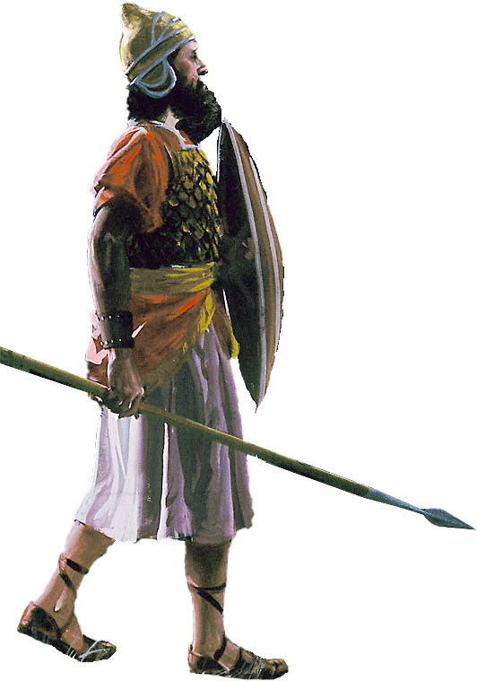
AMANTII IYYAASUU

Slide 9

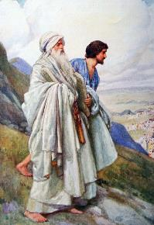
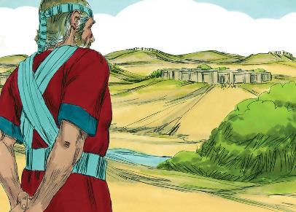
“Israa’elonnis erga biyyattii ixaadhaan qoodamte sana hiranii fixanii booddee gidduu isaaniitti Iyyaasuu ilma Nuunitiif dhaala kennan;” (Iyyaas. 19:49)
Dargaggummaa isaatti, Museen akka inni isa gargaaruuf Iyyaasuu filate. Innis abboomamaa, ija jabeessa, amantii qabeessa, gargaaruu kan danda’uu fi hojii Waaqaa kan hojjechuu jaallatu ta’uu isaa mirkaneesse (Ba’uu. 33:11).
Yeroo lafa isaa fuchachuun dhufu, hamma gosi hundinuu fudhatanitti eegee, isa isaan irraa hafe magaalaa [Timinat-Seeraa] qabate (Iyya. 19:50), magaalattiinis Shiiloo, bakka itti Manni Qulqullummaa ijaarametti dhihoo dha.
Seenaa isaa irraa waanti nuy barru:
Amantiin dhugaa hin haalu; hubannaa kallattii biraatiin jiru agarsiisa malee
Komii kaasuu irra, karoora Waaqayyoo akka amannuu fi akka itti of laannuuf waamamne
Eebbi warra raawwatanii Waaqayyotti hafaniif dhufa
Jireenyi gama hundumaan iyyuu akka karoora Waaqayyo hundeesseetti jiraatamuu qaba
Waaqayyotti dhihaatanii jiraachuun bu’aa guddaa qaba (Faar. 84:10)

Slide 10

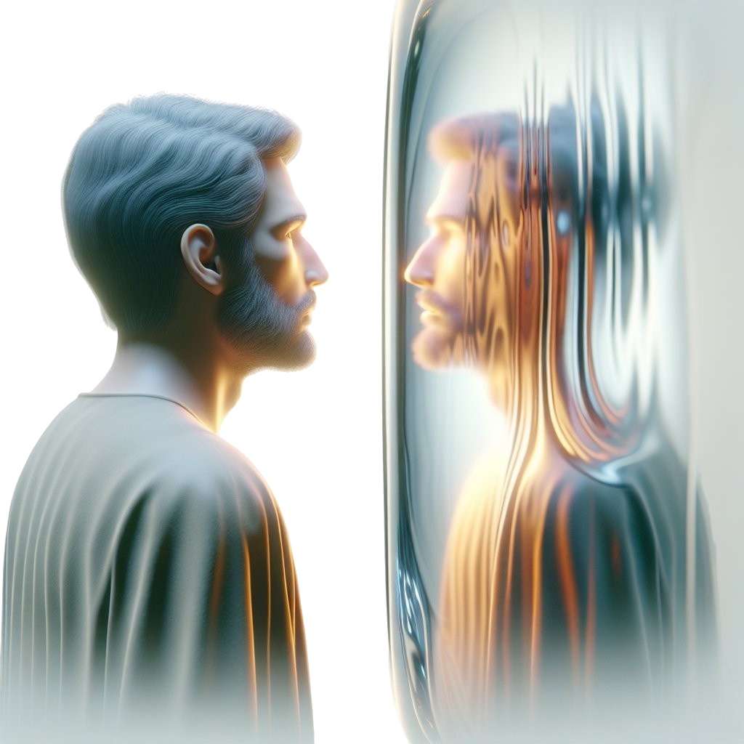
AKKA ITTI AMANTII ARGATAN

Slide 11

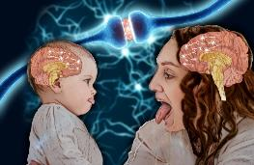
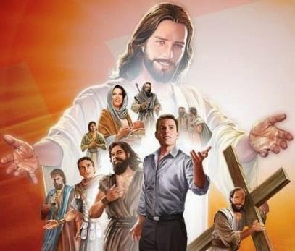

“Kanaafuu nu waan dhuga baatota akka duumessa guddaa akkanaatiin marfamneef kottaa ba’aa hunda, cubbuu xaxee nu qabates of irraa baafnee gannaa; dorgommii fuula keenya dura jirus obsaan jabaannee fiignaa; kottaa Yesuus isa jalqabaa fi fiixaan baasaa amantii keenyaa ta’e sana irra ija keenya kaa’annaa. Innis gammachuu fuula isaa dura jiruuf jedhee qaanii fannoo tuffachuun fannoo obese mirga teessoo Waaqaa taa’e.” (Ibroot. 12:1-2)
Amalli keenya waan arginu calaqqisiisuutti duufa. “Mirror neurons" kan jedhaman waa ilaaluu fi waa hojjechuu gidduu garaa garummaa jiru kan dimismiseessan jiru.
Macaafni Qulqulluun fakkeenya gootota amantii akka nuy ilaalluuf waamicha nuuf godha, Yesuus Isa fakkeenya olaan ta’ irratti xiyyeeffachuu dhaan (Ibroota 12:1-2).
Jireenya namoota amantii kan akka Kaalebii fi Iyyaasuu qayyabachuudhaan, akka isaaniitti Waaqayyoon amanachuu barra; akka isaanii gadi of deebisuu; dhugaadhaaf ija jabinaan akka isaanii dhugaa ba’uu barra.
Garuu akkamitti jijjiiramna? Macaafni Qulqulluun ifaa dha: Hafuurri Qulqulluun akka nu keessatti hojjetuuf heyyamuu dhaan (2 Qor. 3:18). Kun hojii ho’aa dha. Akka Kaalebiin jijjiiramnee hojiitti ba’uu qabna. Waaqayyoof aarsaa jiraatoo ta’uuf waamamne (Rom. 12:1-2).

Slide 12

“Har’a namoota amantii dhaabbataa qaban nu barbaachisa, namoota Waaqayyoon guutummaatti hordofan, namoota yeroo dubbachuun isaan irra jirutti hin callifne, qajeelfamaaf buluu irratti kan akka sibiilaa jabaatan, nama waan hin qabne ta’uuf hin akkeessine, garuu nama Waaqayyoo wajjin gadi of deebisuudhaan, obsaan, garraamummaadhaan, hundumaa ofitti qabuudhaan, gara laafinaan adeemu, nama saayinsiin kadhataa amantii jiraachuu akka ta’e hubatee hojii ulfina Waaqayyoo dubbatu agarsiisu fi saba Isaaf gaarii godhu dha.... Yesuusiin hordofuun, jalqabumaa kaa’anii garaa guutuu geedderamuu fi geedderama sana irra deddeebiin guyyaa guyyaatti jiraachuu dha.
Amantii Kaaleb Waaqayyo irratti qabu dha kan isa jabeesse, soda namaa irraa kan isa eegee ija jabinaan dhaabatee waanta sirriif akka inni falmu kan isa taasise. Humnuma Isa oogganaa Walii Galaa loltoota samii ta’ee sana irratti hirkachuudhaan, loltuu fannoo dhugaa kan ta’e hundinuu jabinaa fi ija jabina ittiin danqaa hin darbamne fakkaatu hundumaa darbu ni fudhata.
EGW ( Sons and Daughters of God , July 19)

